Slide 1

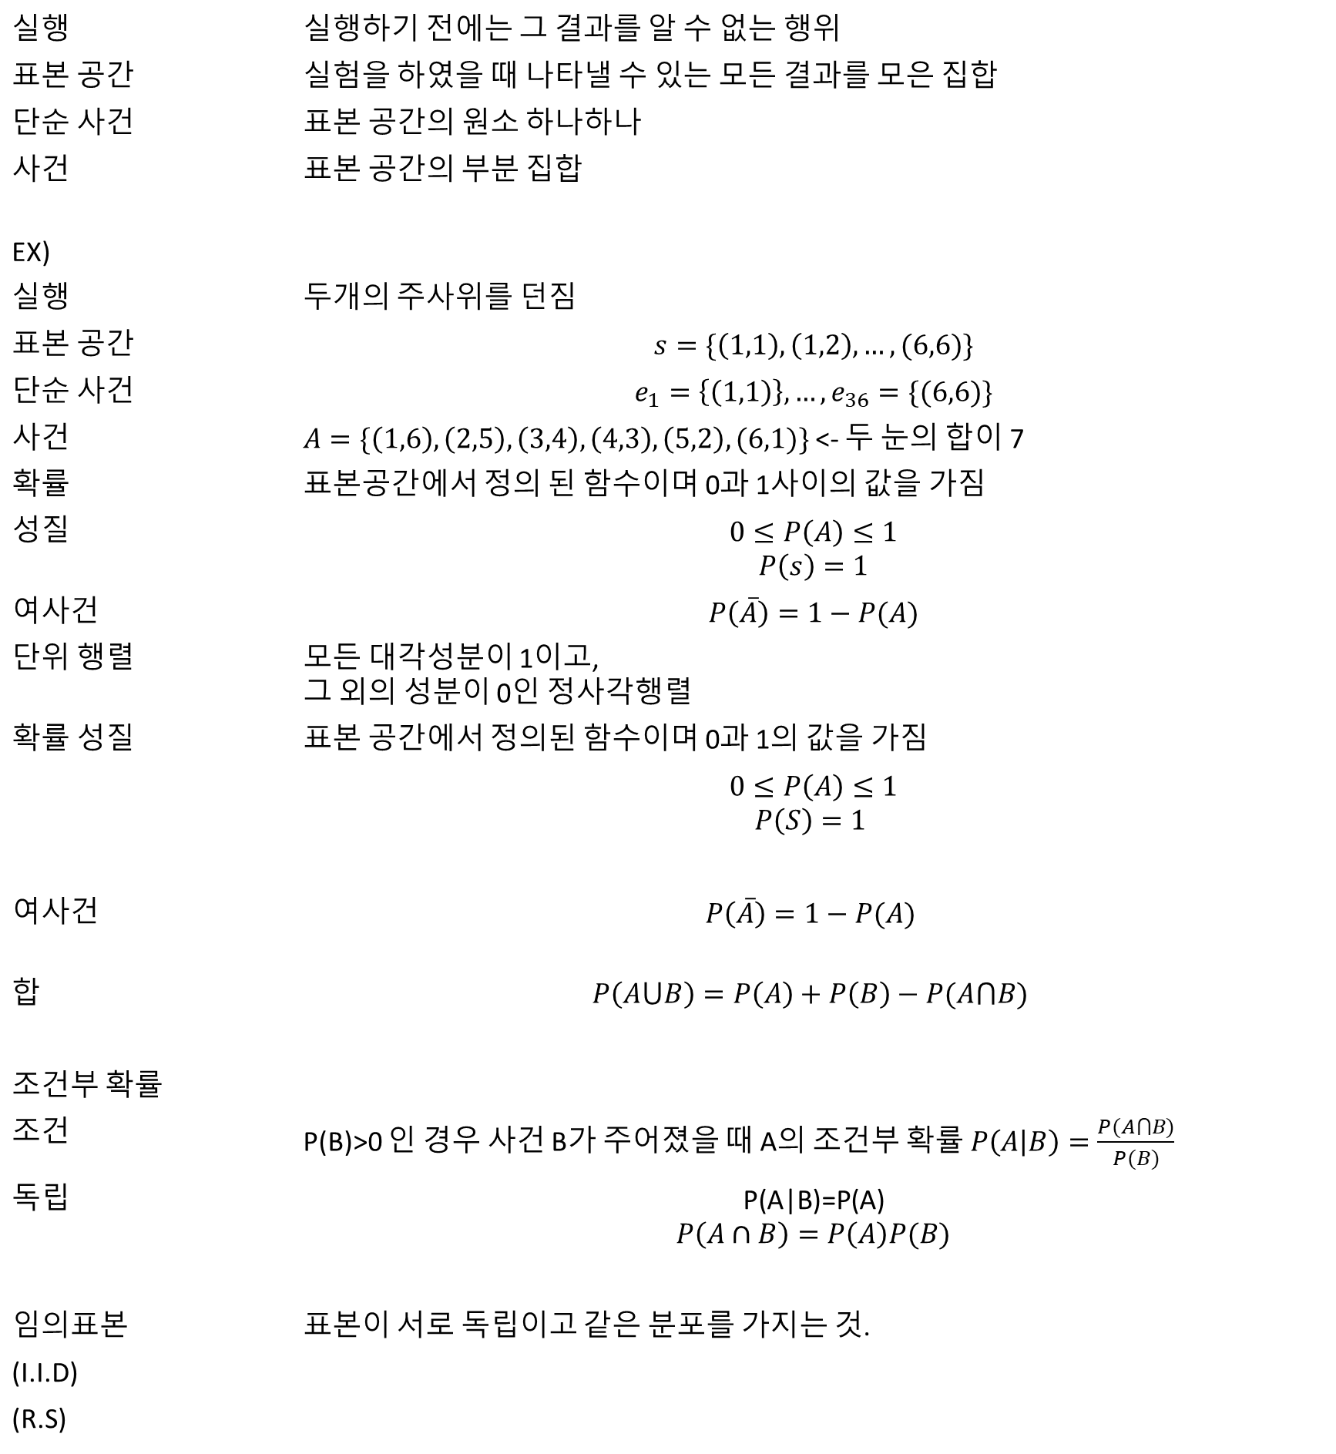
실행 | 실행하기 전에는 그 결과를 알 수 없는 행위
표본 공간 | 실험을 하였을 때 나타낼 수 있는 모든 결과를 모은 집합
단순 사건 | 표본 공간의 원소 하나하나
사건 | 표본 공간의 부분 집합
EX)
실행 | 두개의 주사위를 던짐
표본 공간 | $$s=\{\left(1,1\right),\left(1,2\right),…,(6,6)\}$$
단순 사건 | $$e_{1}=\left\{\left(1,1\right)\right\},…,e_{36}=\{(6,6)\}$$
사건 | $A=\{\left(1,6\right),\left(2,5\right),\left(3,4\right),\left(4,3\right),\left(5,2\right),(6,1)\}$ <- 두 눈의 합이 7
확률 | 표본공간에서 정의 된 함수이며 0과 1사이의 값을 가짐
성질 | $$0≤P\left(A\right)≤1$$ $$P\left(s\right)=1$$
여사건 | $$P\left(\overline{A}\right)=1−P(A)$$
단위 행렬 | 모든 대각성분이 1이고, 그 외의 성분이 0인 정사각행렬
확률 성질 | 표본 공간에서 정의된 함수이며 0과 1의 값을 가짐
 | $$0≤P\left(A\right)≤1$$ $$P\left(S\right)=1$$
여사건 | $$P\left(\overline{A}\right)=1−P(A)$$
합 | $$P\left(A⋃B\right)=P\left(A\right)+P\left(B\right)−P(A⋂B)$$
조건부 확률
조건 | P(B)>0 인 경우 사건 B가 주어졌을 때 A의 조건부 확률 $P\left(A | B\right)=\frac{P(A⋂B)}{P(B)}$
독립 | $$\text{P}\text{(}\text{A}\text{|}\text{B}\text{)=}\text{P}\text{(}\text{A}\text{)}$$ $$P\left(A∩B\right)=P\left(A\right)P(B)$$
임의표본 | 표본이 서로 독립이고 같은 분포를 가지는 것.
(I.I.D)
(R.S)
$${(x}_{1},⋯,x_{n})$$
확률이 같다.

Slide 2
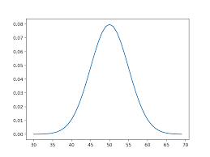
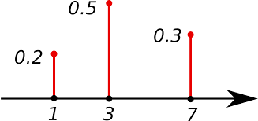
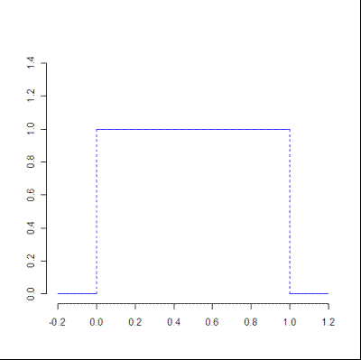
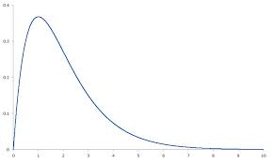
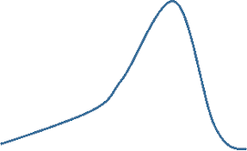
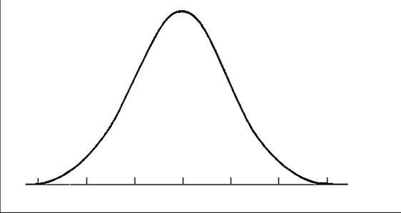

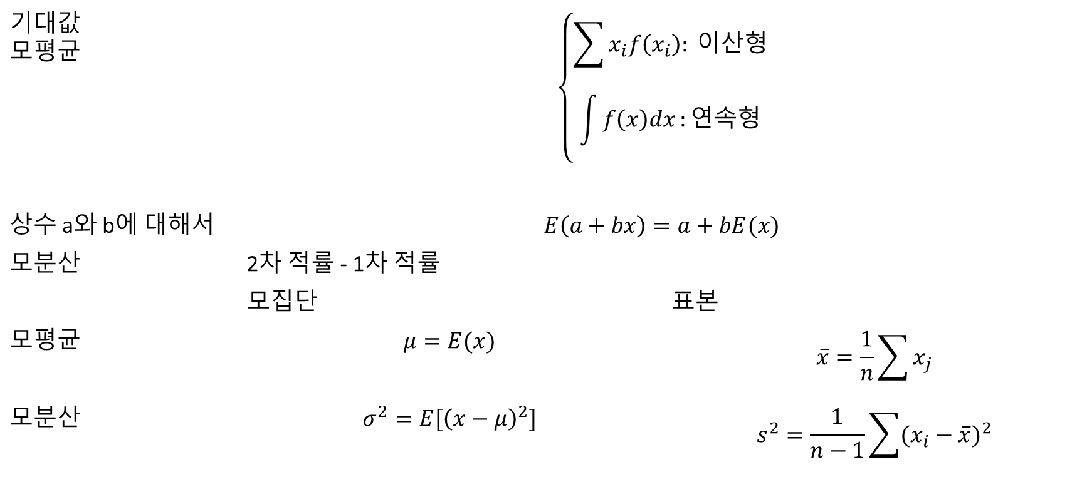
확률변수 | 표본공간에 정의된 함수
이산확률변수 | 유한 또는 자연수와 1:1 대응이 되는 무한의 경우
확률분포 | 모든 값이 양수
 | 합이 1이다.
연속확률 변수 | X가 일정구간의 모든 실수 값을 가질 수 있으면.
probability density function
probability mass function
확률 밀도 함수 | $$f\left(x\right)≥0$$ $$\int_{−∞}^{∞}{f\left(x\right)dx=1}$$
확률 밀도 형태
적분은 면적의 크기를 이야기함
Uniform
Skewed left
Bell
Skewed Right
기대값 모평균 | $$\left\{\begin{aligned}\sum{x_{i}f\left(x_{i}\right): 이산형} \\ \int{f\left(x\right)dx}:연속형\end{aligned}\right.$$
상수 a와 b에 대해서 | $$E\left(a+bx\right)=a+bE(x)$$
모분산 | 2차 적률 - 1차 적률
 | 모집단 | 표본
모평균 | $$μ=E(x)$$ | $$\overline{x}=\frac{1}{n}\sum{x_{j}}$$
모분산 | $$σ^{2}=E[{\left(x−μ\right)}^{2}]$$ | $$s^{2}=\frac{1}{n−1}\sum{{(x_{i}−\overline{x})}^{2}}$$

Slide 3
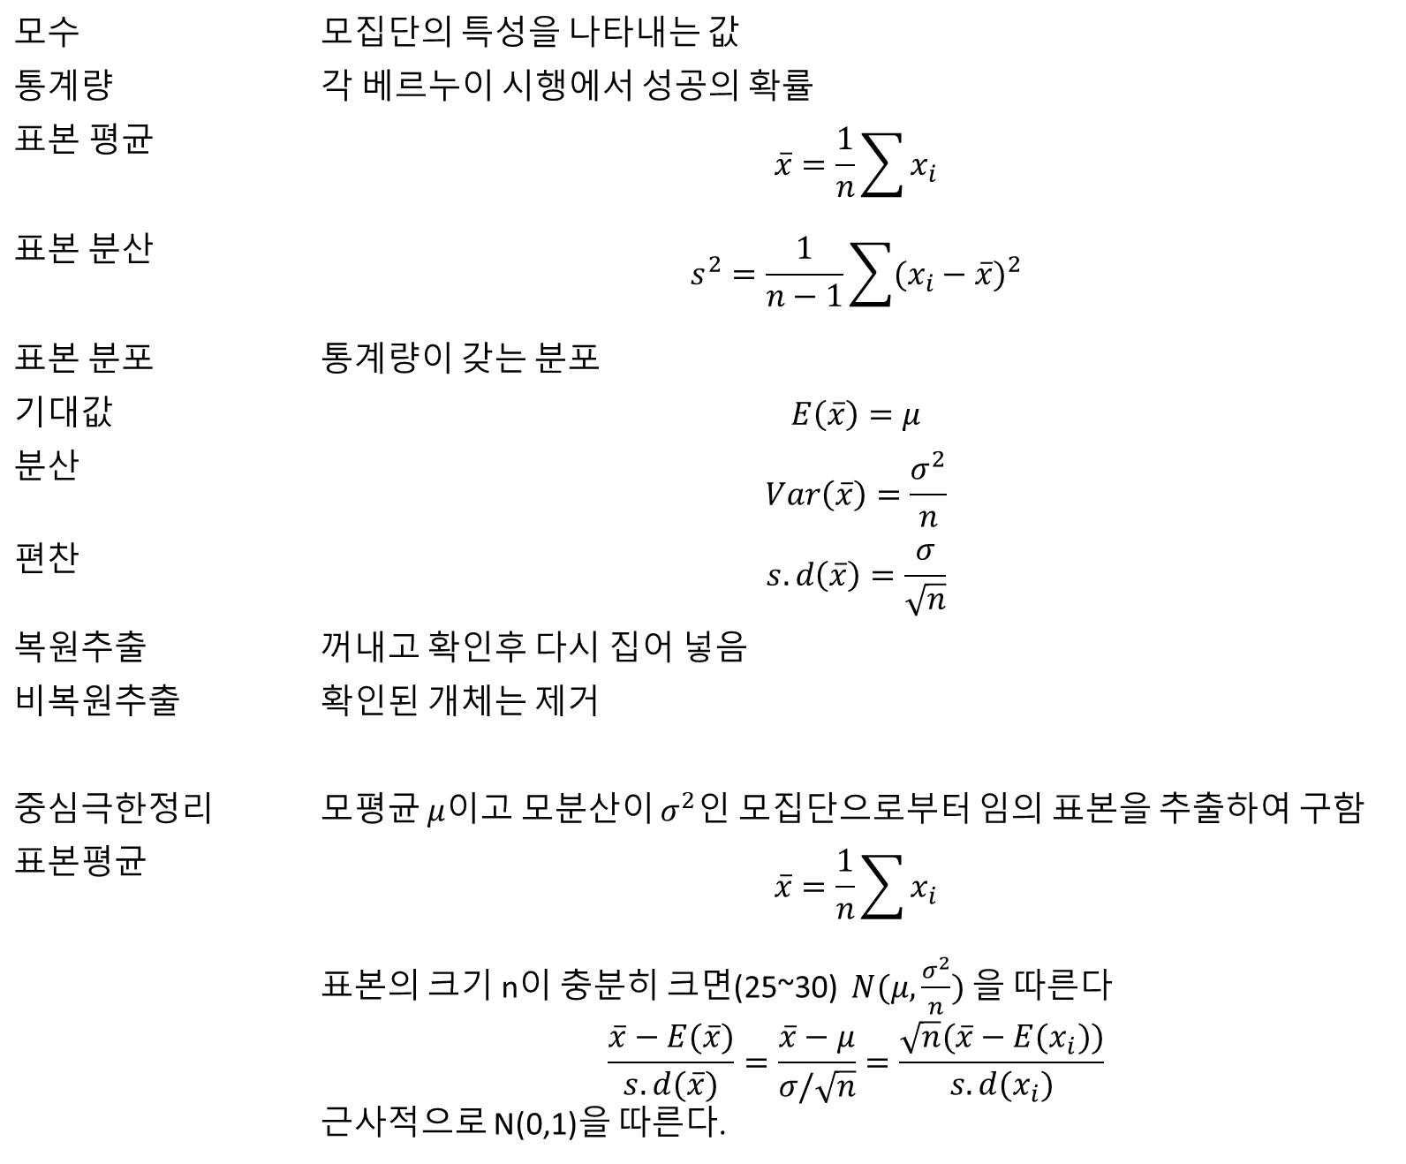
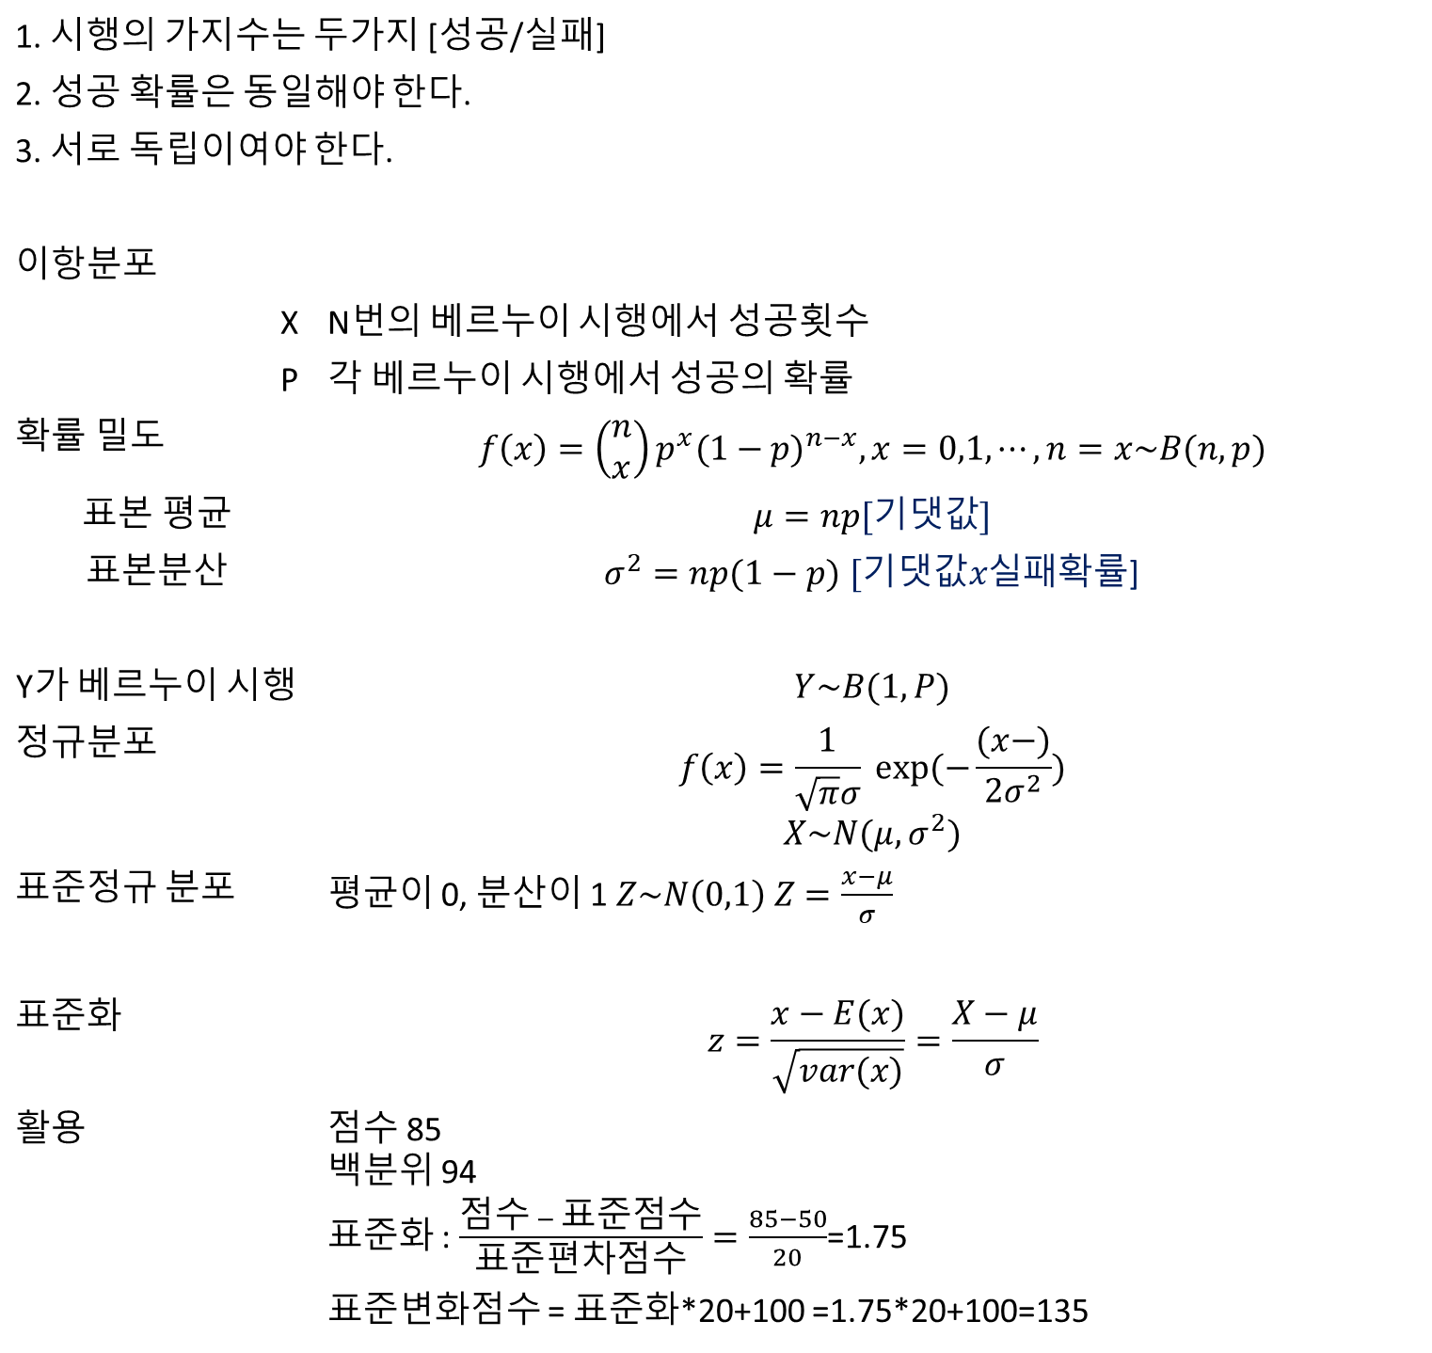
베르누이 시행
1. 시행의 가지수는 두가지 [성공/실패]
2. 성공 확률은 동일해야 한다.
3. 서로 독립이여야 한다.
이항분포
X | N번의 베르누이 시행에서 성공횟수
P | 각 베르누이 시행에서 성공의 확률
확률 밀도 | $$f\left(x\right)=\left(\begin{matrix}n \\ x\end{matrix}\right)p^{x}{(1−p)}^{n−x},x=0,1,⋯,n=x\sim B(n,p)$$
표본 평균 | $$μ=np[기댓값]$$
표본분산 | $σ^{2}=np(1−p)$ $[기댓값x실패$확률]
Y가 베르누이 시행 | $$Y\sim B(1,P)$$
정규분포 | $$f\left(x\right)=\frac{1}{\sqrt{π}σ} exp⁡(−\frac{(x−)}{2σ^{2}})$$ $$X\sim N(μ,σ^{2})$$
표준정규 분포 | 평균이 0, 분산이 1 $Z\sim N\left(0,1\right) Z=\frac{x−μ}{σ}$
표준화 | $$z=\frac{x−E(x)}{\sqrt{var(x)}}=\frac{X−μ}{σ}$$
활용 | 점수 85 백분위 94 표준화 : $\frac{점수 − 표준점수}{표준편차점수}=\frac{85−50}{20}$=1.75
 | 표준변화점수 = 표준화*20+100 =1.75*20+100=135
평균0, 분산1
수능의 경우
100점 만점 =20
50점 만점 =10
모수 | 모집단의 특성을 나타내는 값
통계량 | 각 베르누이 시행에서 성공의 확률
표본 평균 | $$\overline{x}=\frac{1}{n}\sum{x_{i}}$$
표본 분산 | $$s^{2}=\frac{1}{n−1}\sum{{(x_{i}−\overline{x})}^{2}}$$
표본 분포 | 통계량이 갖는 분포
기대값 | $$E\left(\overline{x}\right)=μ$$
분산 | $$Var\left(\overline{x}\right)=\frac{σ^{2}}{n}$$
편찬 | $$s.d\left(\overline{x}\right)=\frac{σ}{\sqrt{n}}$$
복원추출 | 꺼내고 확인후 다시 집어 넣음
비복원추출 | 확인된 개체는 제거
중심극한정리 | 모평균 $μ$이고 모분산이 $σ^{2}$인 모집단으로부터 임의 표본을 추출하여 구함
표본평균 | $$\overline{x}=\frac{1}{n}\sum{x_{i}}$$
 | 표본의 크기 n이 충분히 크면(25~30) $N(μ,\frac{σ^{2}}{n})$ 을 따른다 $$\frac{\overline{x}−E(\overline{x})}{s.d(\overline{x})}=\frac{\overline{x}−μ}{σ/\sqrt{n}}=\frac{\sqrt{n}(\overline{x}−E(x_{i}))}{s.d(x_{i})}$$ 근사적으로 N(0,1)을 따른다.

